Slide 1


Bütçe Yardım Asistanı
Hazırlayanlar: Berk Ateşalp, Kerim Birtem

Slide 2
Problem Tanımı
Kredi kartı harcama verilerine dayanarak, kullanıcıların gelecekteki harcamalarını tahmin etmek ve bütçe yönetiminde yardımcı olmak.
Hedefler:
Harcama Kategorilerini Belirlemek: Kredi kartı harcamalarını çeşitli kategorilere ayırmak (örneğin, gıda, ulaşım, eğlence, sağlık, vb.).
Gelecek Harcamaları Tahmin Etmek: Geçmiş harcama verilerine dayanarak, kullanıcıların gelecekteki harcamalarını tahmin etmek.
Bütçe Yönetimi İçin Öneriler: Kullanıcıların bütçe hedeflerine ulaşmalarını sağlamak için harcama alışkanlıklarına dayalı önerilerde bulunmak.

Slide 3
Veri Kaynakları ve Metodoloji
Veri Kaynakları
Kredi Kartı Harcama Verileri: Kullanıcıların geçmiş kredi kartı harcamaları (tarih, tutar, kategori vb.).
Demografik Veriler: Kullanıcıların yaş, cinsiyet, gelir durumu gibi demografik bilgileri.
Ekonomik Göstergeler: Enflasyon oranı, işsizlik oranı gibi makroekonomik veriler.

Slide 4
Beklenen Sonuçlar ve Katkılar
Doğru Harcama Tahminleri: Kullanıcıların gelecekteki harcamalarını doğru bir şekilde tahmin eden modeller.
Kişiselleştirilmiş Bütçe Önerileri: Kullanıcıların harcama alışkanlıklarına göre kişiselleştirilmiş bütçe yönetim önerileri.
Finansal Farkındalık: Kullanıcıların harcama alışkanlıklarını daha iyi anlamalarına ve finansal farkındalıklarını artırmalarına yardımcı olmak.

Slide 5
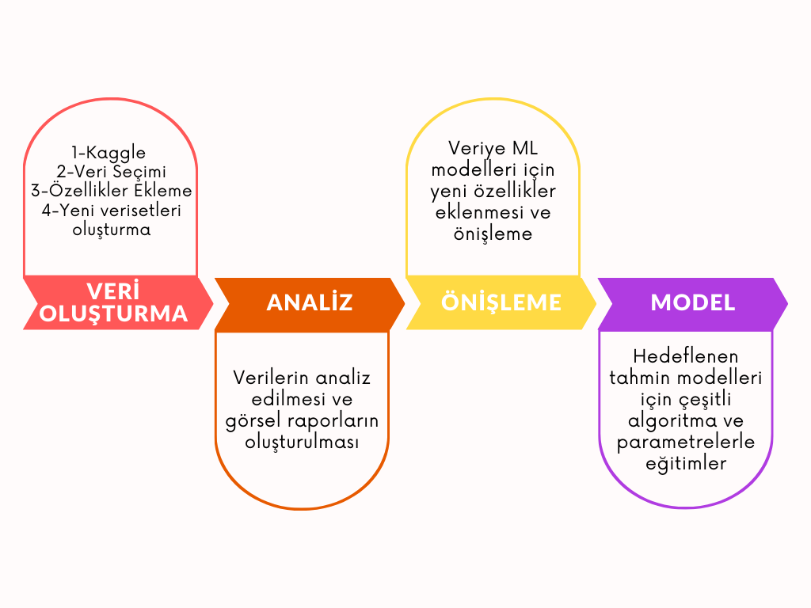

Slide 6
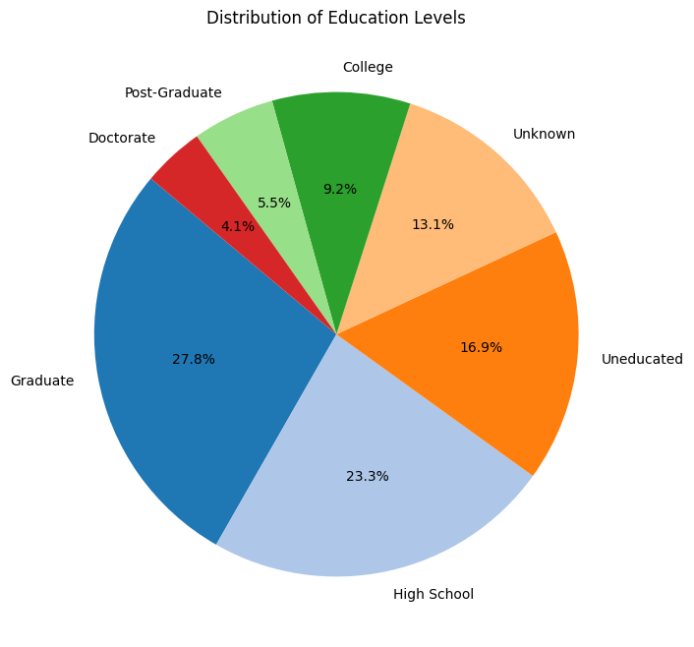
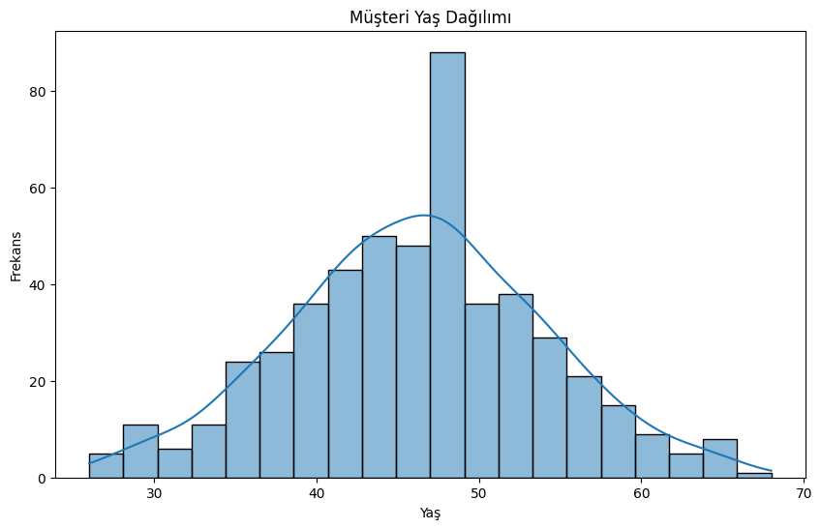

Slide 7
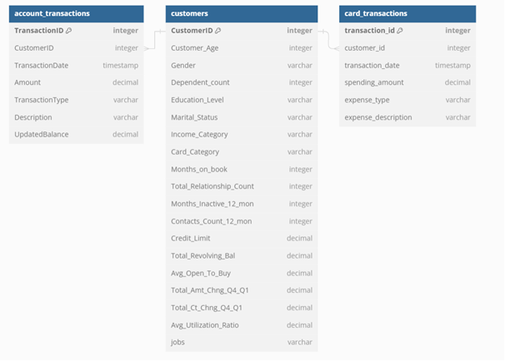
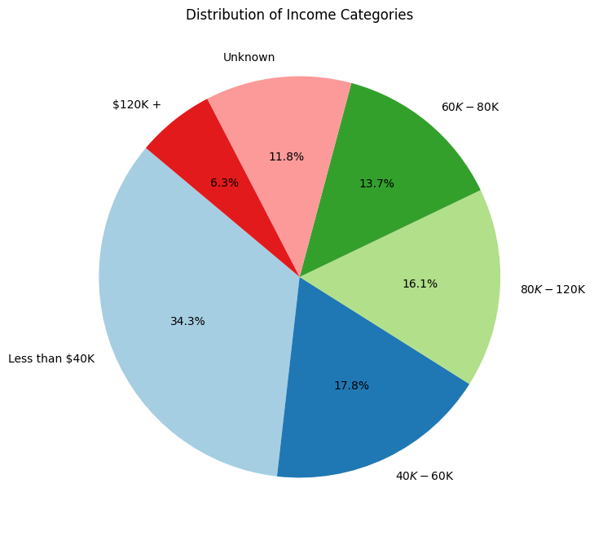

Slide 8
Sonuç
Bu çalışmanın, kullanıcıların kredi kartı harcamalarını analiz ederek bütçe yönetiminde önemli bir rol oynayacağı ve kişisel finans yönetiminde bilinçli kararlar almalarına katkıda bulunacağı düşünülmektedir. Makine öğrenmesi tabanlı bu sistem, kullanıcıların finansal hedeflerine ulaşmalarını kolaylaştıracak ve ekonomik istikrarlarını sağlamalarına yardımcı olacaktır.

